Slide 1

Software Architecture
HCMC University of Technology, VNU
Chapter 2. SOLID Principles
Lecturer: Phat T. Tran-Truong, Meng.
Email: phatttt@hcmut.edu.vn
Notes:
.

Slide 2
CHAPTER 2. SOLID Principles
2.1. Single Responsibility Principle
2.2. Open-Closed Principle 2.3. Liskov Substitution Principle 2.4. Interface Segregation Principle
2.5. Dependency Inversion Principle

Slide 3
What is SOLID principles?
Good software systems begin with clean code. On the one hand, if the bricks aren’t well made, the architecture of the building doesn’t matter much. On the other hand, you can make a substantial mess with well-made bricks. This is where the SOLID principles come in.
SOLID principles tell us how to arrange our functions and data structures into classes, and how those classes should be interconnected.
The goal of the principles is the creation of mid-level software structures that: Tolerate change; Are easy to understand and Are the basis of components that can be used in many software systems.
Notes:
Các hệ thống phần mềm tốt bắt đầu bằng mã sạch. Một mặt, nếu những viên gạch không được làm tốt, thì kiến ​​trúc của tòa nhà không quan trọng lắm. Mặt khác, bạn có thể tạo ra một mớ hỗn độn đáng kể với những viên gạch được làm tốt. Đây là lúc các nguyên tắc SOLID phát huy tác dụng.
Các nguyên tắc SOLID cho chúng ta biết cách sắp xếp các hàm và cấu trúc dữ liệu của mình thành các lớp và cách các lớp đó nên được kết nối với nhau.
Mục tiêu của các nguyên tắc là tạo ra các cấu trúc phần mềm cấp trung: Chịu được sự thay đổi; Dễ hiểu và Là cơ sở của các thành phần có thể được sử dụng trong nhiều hệ thống phần mềm.

Slide 4

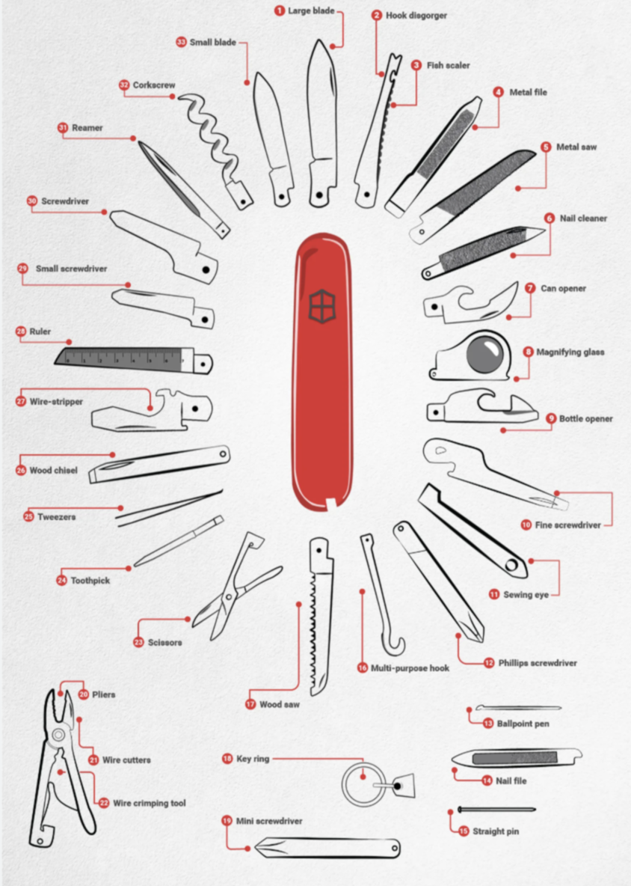
SRP: The Single Responsibility Principle
An active corollary to Conway’s law: The best structure for a software system is heavily influenced by the social structure of the organization that uses it so that each software module has one, and only one, reason to change.
A module should be responsible to one, and only one, actor.
6
Notes:
Một hệ quả tích cực của luật Conway: Cấu trúc tốt nhất cho một hệ thống phần mềm chịu ảnh hưởng lớn từ cấu trúc xã hội của tổ chức sử dụng nó sao cho mỗi mô-đun phần mềm chỉ có một lý do để thay đổi.
Một mô-đun phải chịu trách nhiệm với một và chỉ một tác nhân

Slide 5
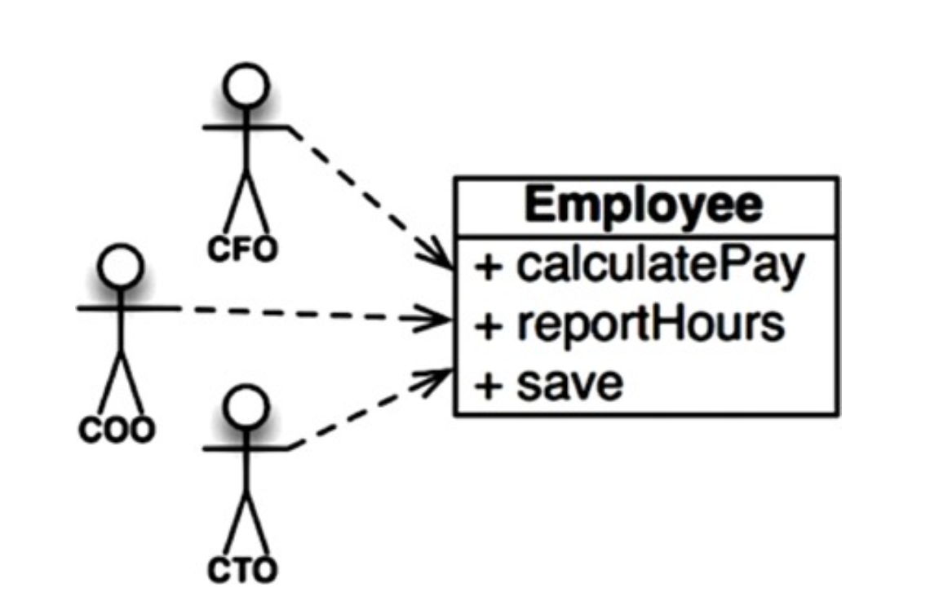
SRP: Case-study
The Employee class has 3 methods that reports to three different actors: CFO, COO & CTO. If one of these actors modifies their function, Employee is modified and the other actors are also affected.
=> Anti-pattern: A module is responsible to more than actors.

Slide 6
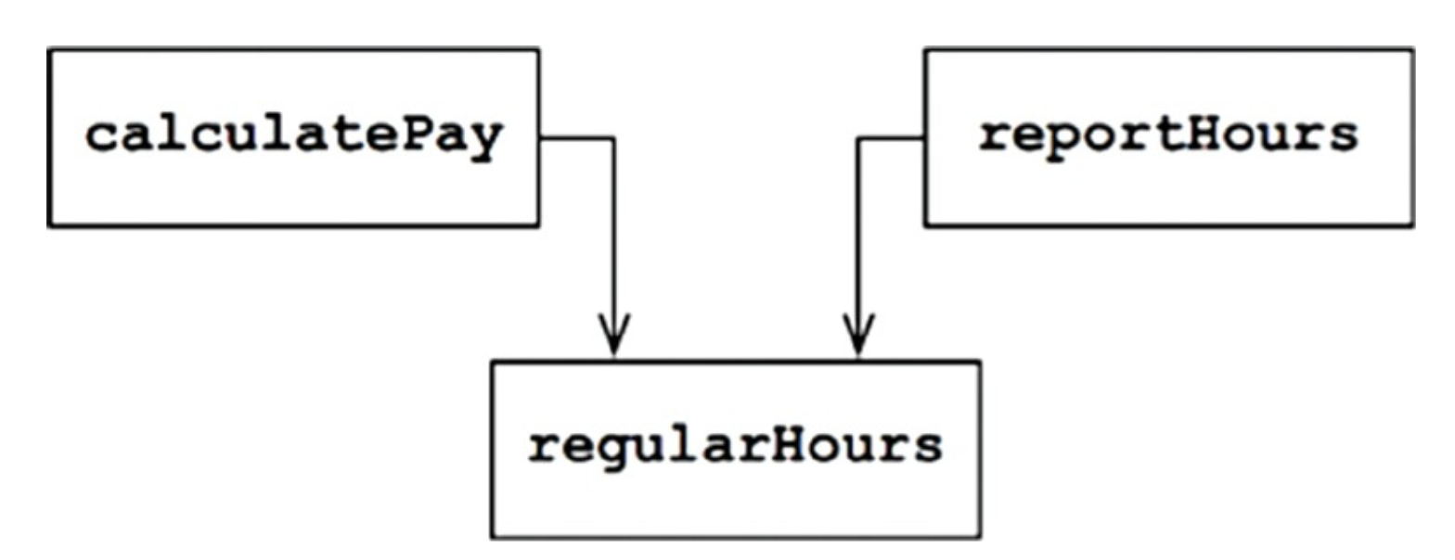
SRP: Case-study
Eg:
Suppose that the calculatePay() function and the reportHours() function share a common algorithm for calculating non-overtime hours – reportHours().
Now, CFO’s team decides that the way non-overtime hours are calculated needs to be tweaked (but COO’s team don’t want).
Developers makes the required changes for CFO and they both don’t know about COO also use this reportHours() for other purposes. Besides, COO’s team even don’t acknowledge their functions have been modified.
=> Ensure SRP: A module should be responsible to one, and only one, actor.

Slide 7
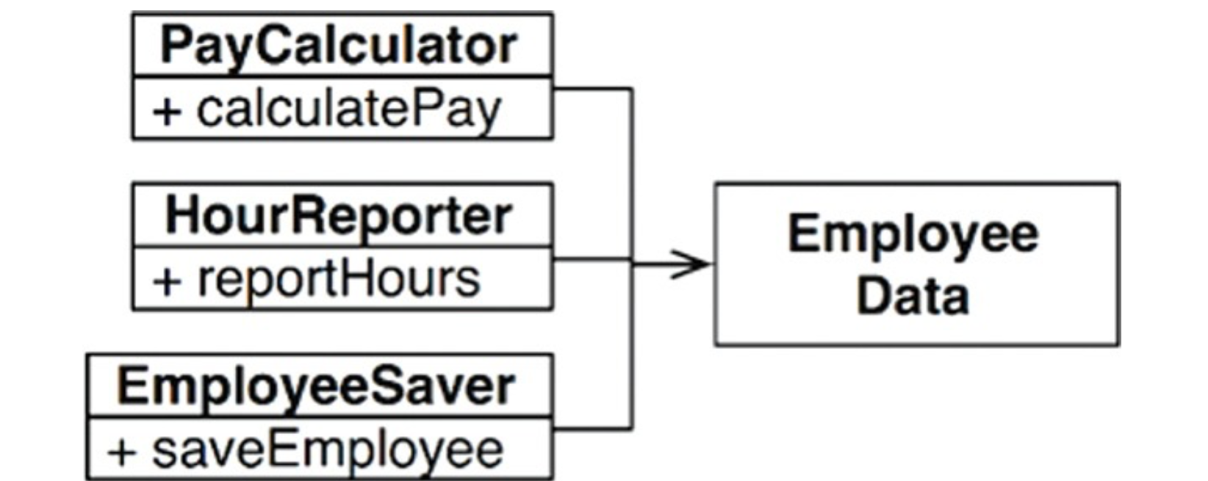
SRP: Solution (1)
We can refactor 3 methods into 3 separated classes that do not know about each other. These classes access to EmployeeData independently for retrieving employee data to perform their behaviors.

Slide 8
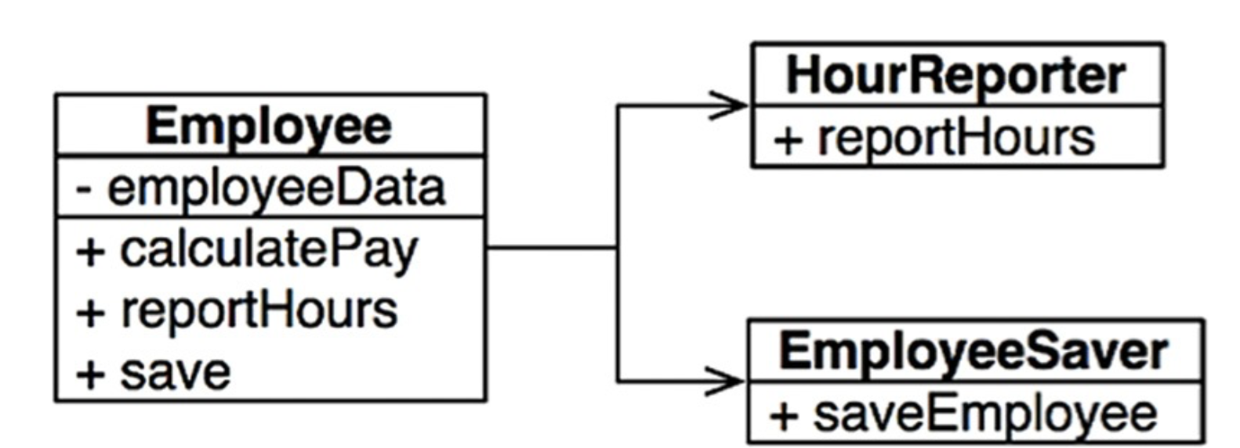
SRP: Solution (1)
Some developers prefer to keep the most important business rules closer to the data. The most important method (eg: save) is kept in the orginal Employee class and used as Facade for the lesser functions.

Slide 9
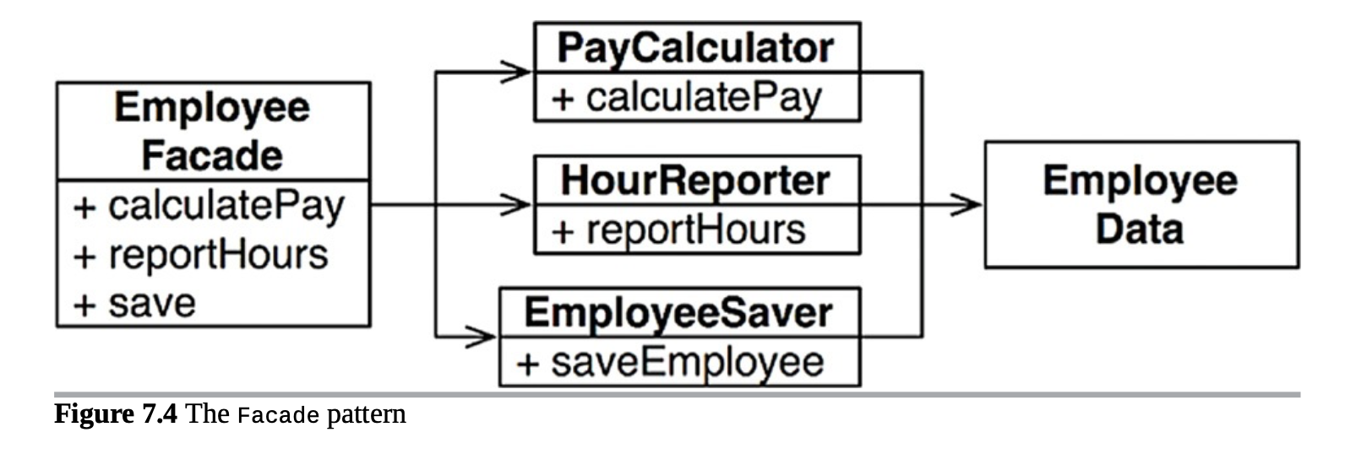
SRP: Solution (2)
The downside of this solution is that the developers now have three classes that they have to instantiate and track. A common solution to this dilemma is to use the Facade pattern
Notes:
Nhược điểm của giải pháp này là các nhà phát triển hiện có ba lớp mà họ phải khởi tạo và theo dõi.
Một giải pháp phổ biến cho tình huống khó xử này là sử dụng mẫu Facade

Slide 10
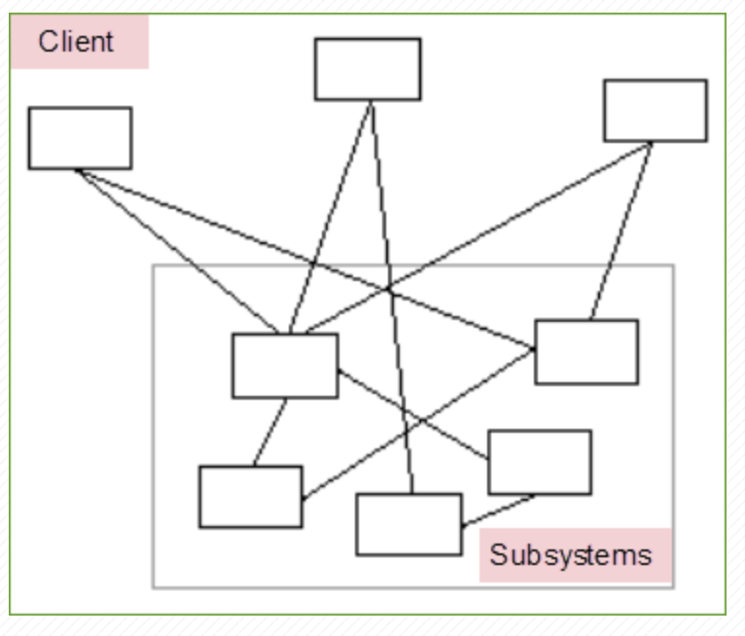
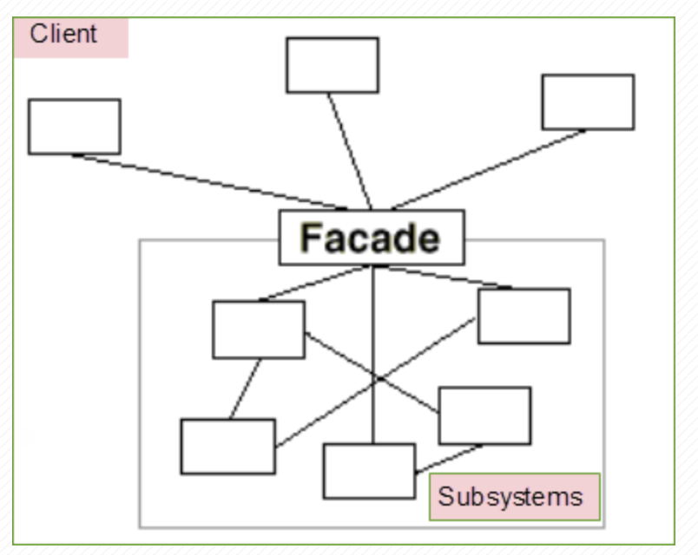
SRP: Solution (2) – Facade pattern
Facade is a structural design pattern that provides a simplified (but limited) interface to a complex system of classes, library or framework.
If the subsystems are complex, we can create may facades (but avoid too much and non-sense).
Notes:
Nhược điểm của giải pháp này là các nhà phát triển hiện có ba lớp mà họ phải khởi tạo và theo dõi.
Một giải pháp phổ biến cho tình huống khó xử này là sử dụng mẫu Facade

Slide 11
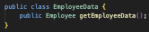
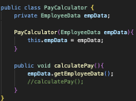
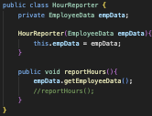
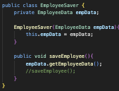
SRP: Example

Slide 12
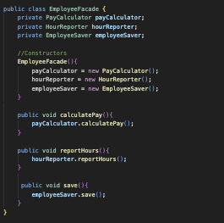
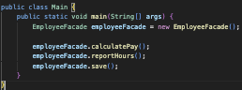
SRP: Example

Slide 13
SRP: Conclusion
The Single Responsibility Principle is about functions and classes—but it reappears in a different form at two more levels. At the level of components, it becomes the Common Closure Principle. At the architectural level, it becomes the Axis of Change responsible for the creation of Architectural Boundaries.
Notes:
Nguyên tắc Trách nhiệm Đơn lẻ liên quan đến các hàm và lớp—nhưng nó xuất hiện trở lại dưới một hình thức khác ở hai cấp độ nữa. Ở cấp độ thành phần, nó trở thành Nguyên tắc Đóng chung. Ở cấp độ kiến ​​trúc, nó trở thành Trục Thay đổi chịu trách nhiệm tạo ra các Ranh giới Kiến trúc.

Slide 14
SRP: Exercise 1
Each student gives 01 case of violation of SRP principle and proposes a solution.

Slide 15
SRP: Exercise 2
Design & implement the following context to satisfy SRP:
Let’s consider a hotel. This hotel has a hotel keeper. There are a lot of restaurants inside the hotel e.g. Vegetarian restaurants, Non-Vegetarian restaurants, and Omnivore restaurants.
You, as a client want access to different menus of different restaurants. You do not know what are the different menus they have. You just have access to a hotel keeper who knows his hotel well.
Whichever menu you want, you tell the hotel keeper and he takes it out of the respective restaurants and hands it over to you.

Slide 16
CHAPTER 2. SOLID Principles
2.1. Single Responsibility Principle
2.2. Open-Closed Principle 2.3. Liskov Substitution Principle 2.4. Interface Segregation Principle
2.5. Dependency Inversion Principle

Slide 17
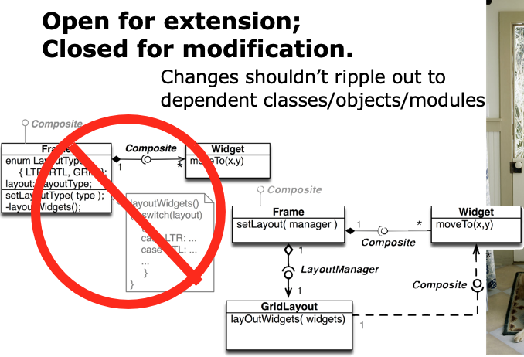
OCP: The Open-Closed Principle
The Open Closed Principle (OCP) was coined in 1988 by Bertrand Meyer. It says:
A software artifact should be open for extension but closed for modification.
Notes:
Nguyên tắc Mở Đóng (OCP) được Bertrand Meyer đưa ra vào năm 1988. Nguyên tắc này nói rằng:
Một sản phẩm phần mềm phải mở để mở rộng nhưng đóng để sửa đổi.
Hầu hết sinh viên thiết kế phần mềm đều nhận ra OCP là nguyên tắc hướng dẫn họ thiết kế các lớp và mô-đun. Nhưng nguyên tắc này thậm chí còn có ý nghĩa lớn hơn khi chúng ta xem xét cấp độ của các thành phần kiến ​​trúc.

Slide 18
OCP: The Open-Closed Principle
Most students of software design recognize the OCP as a principle that guides them in the design of classes and modules. But the principle takes on even greater significance when we consider the level of architectural components.

Slide 19
OCP: Case-study
We have a system that displays a financial summary on a web page. The data on the page is scrollable, and negative numbers are rendered in red.
The stakeholders ask that this same information be turned into a report to be printed on a black-and-white printer. The report should be properly paginated, with appropriate page headers, page footers, and column labels. Negative numbers should be surrounded by parentheses.
Notes:
Chúng tôi có một hệ thống hiển thị tóm tắt tài chính trên trang web. Dữ liệu trên trang có thể cuộn được và các số âm được hiển thị bằng màu đỏ.
Các bên liên quan yêu cầu thông tin này được chuyển thành báo cáo để in trên máy in đen trắng. Báo cáo phải được phân trang đúng cách, với tiêu đề trang, chân trang và nhãn cột phù hợp. Các số âm phải được bao quanh bởi dấu ngoặc đơn.

Slide 20
OCP: Case-study
We have a system that displays a financial summary on a web page. The data on the page is scrollable, and negative numbers are rendered in red.
The stakeholders ask that this same information be turned into a report to be printed on a black-and-white printer. The report should be properly paginated, with appropriate page headers, page footers, and column labels. Negative numbers should be surrounded by parentheses.
Clearly, some new code must be written. But how much old code will have to change?
Notes:
Chúng tôi có một hệ thống hiển thị tóm tắt tài chính trên trang web. Dữ liệu trên trang có thể cuộn được và các số âm được hiển thị bằng màu đỏ.
Các bên liên quan yêu cầu thông tin này được chuyển thành báo cáo để in trên máy in đen trắng. Báo cáo phải được phân trang đúng cách, với tiêu đề trang, chân trang và nhãn cột phù hợp. Các số âm phải được bao quanh bởi dấu ngoặc đơn.

Slide 21
OCP: Case-study
Clearly, some new code must be written. But how much old code will have to change?
A good software architecture would reduce the amount of changed code to the barest minimum. Ideally, zero.
How? By properly separating the things that change for different reasons (the Single Responsibility Principle), and then organizing the dependencies between those things properly (the Dependency Inversion Principle).
Notes:
Chúng tôi có một hệ thống hiển thị tóm tắt tài chính trên trang web. Dữ liệu trên trang có thể cuộn được và các số âm được hiển thị bằng màu đỏ.
Các bên liên quan yêu cầu thông tin này được chuyển thành báo cáo để in trên máy in đen trắng. Báo cáo phải được phân trang đúng cách, với tiêu đề trang, chân trang và nhãn cột phù hợp. Các số âm phải được bao quanh bởi dấu ngoặc đơn.

Slide 22
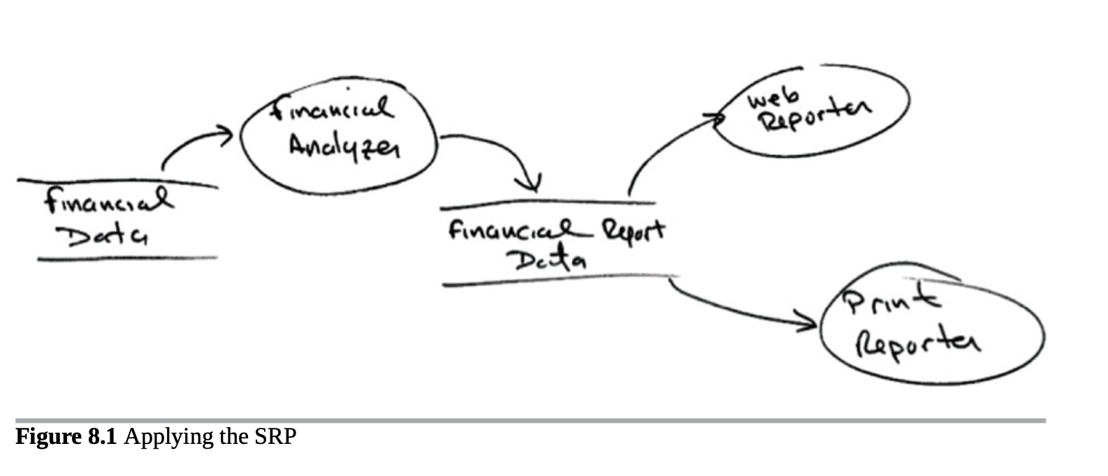
OCP: Case-study
Applying the SRP

Slide 23
OCP: Case-study
Applying the SRP
The essential insight here is that generating the report involves two separate responsibilities: the calculation of the reported data, and the presentation of that data into a web- and printer-friendly form.
Having made this separation, we need to organize the source code dependencies to ensure that changes to one of those responsibilities do not cause changes in the other. Also, the new organization should ensure that the behavior can be extended without undo modification.

Slide 24
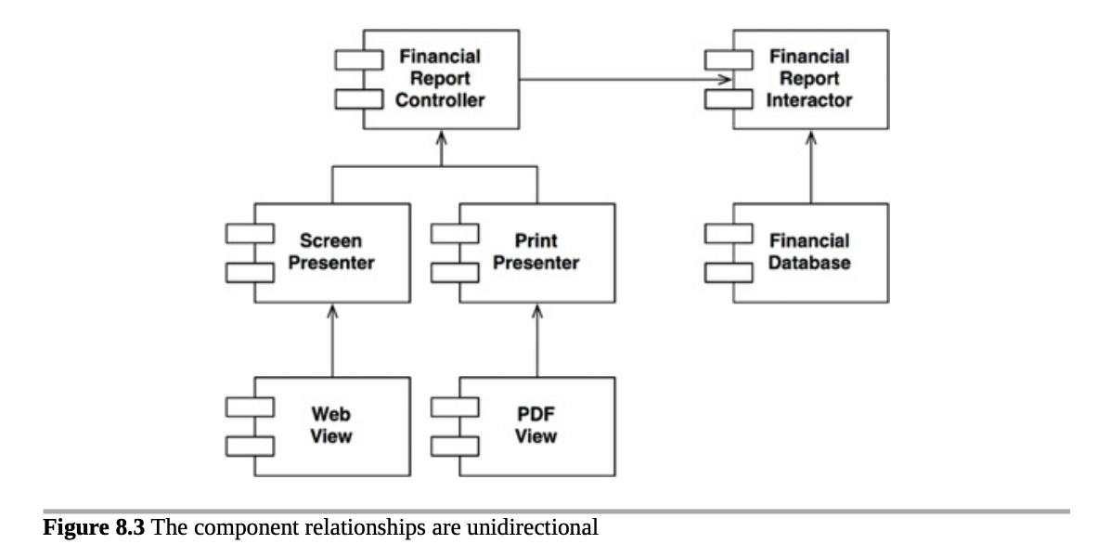
OCP: Solution (1)
If component A should be protected from changes in component B, then component B should depend on component A.
Eg: From above analyses, we can design which components are “equal”, which are higher ones, which are protected from changes from which ones, and which ones depend on others.
Notes:
Đây là cách OCP hoạt động ở cấp độ kiến ​​trúc. Kiến trúc sư tách chức năng dựa trên cách thức, lý do và thời điểm thay đổi

Slide 25
OCP: Solution (1)
The Interactor is in the position that best conforms to the OCP. Changes to the Database, or the Controller, or the Presenters, or the Views, will have no impact on the Interactor.
This is how the OCP works at the architectural level. Architects separate functionality based on how, why, and when it changes.
Notes:
Đây là cách OCP hoạt động ở cấp độ kiến ​​trúc. Kiến trúc sư tách chức năng dựa trên cách thức, lý do và thời điểm thay đổi

Slide 26
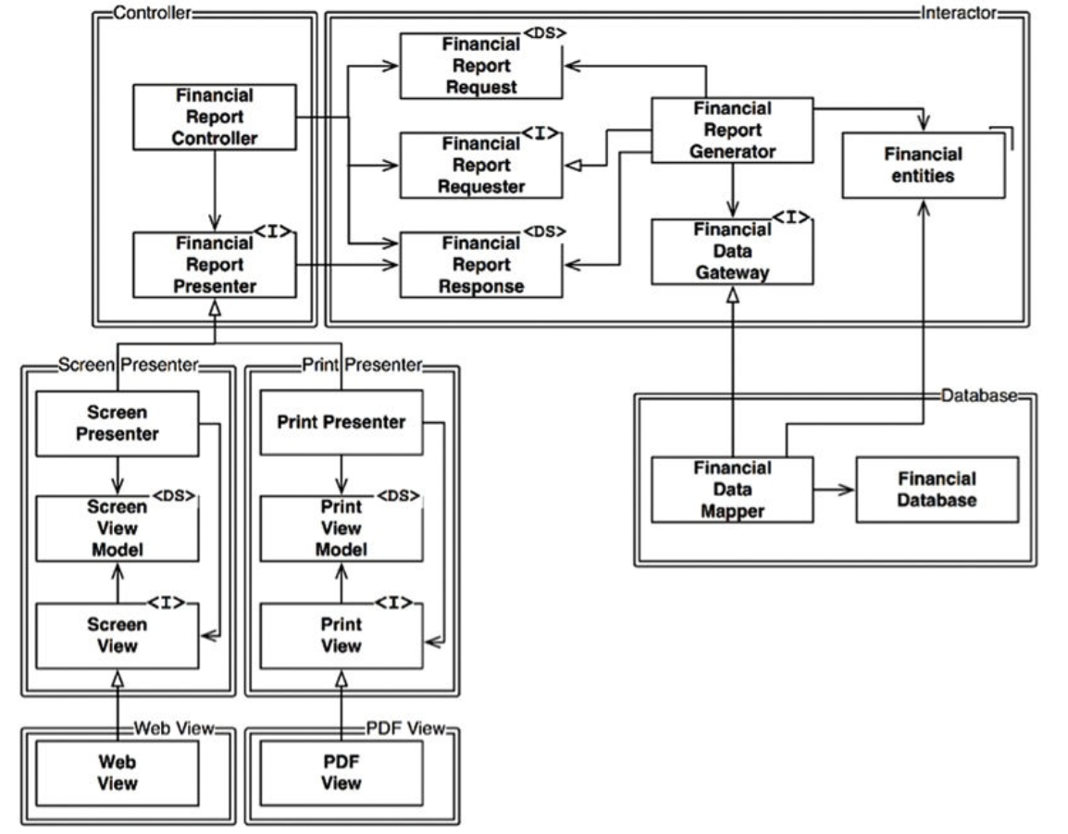
OCP: Solution (1)
Figure - Partitioning the processes into classes and separating the classes into components

Slide 27
OCP: Solution (1)
The OCP is one of the driving forces behind the architecture of systems. The goal is to make the system easy to extend without incurring a high impact of change. This goal is accomplished by partitioning the system into components, and arranging those components into a dependency hierarchy that protects higher-level components from changes in lower-level components.
Notes:
OCP là một trong những động lực thúc đẩy kiến ​​trúc hệ thống. Mục tiêu là làm cho hệ thống dễ mở rộng mà không gây ra tác động thay đổi lớn. Mục tiêu này được thực hiện bằng cách phân vùng hệ thống thành các thành phần và sắp xếp các thành phần đó thành một hệ thống phân cấp phụ thuộc bảo vệ các thành phần cấp cao hơn khỏi những thay đổi trong các thành phần cấp thấp hơn.

Slide 28
OCP: Solution (2) - Strategy Pattern
System components (classes, modules, functions) should be open for extension but closed for modification. That is, you should be able to extend the functionality of a component without changing its existing source code. This can be achieved through inheritance, using interfaces, or design patterns like the Strategy Pattern.
Eg: instead of modifying a class directly to add new functionality, you can extend it through inheritance.

Slide 29
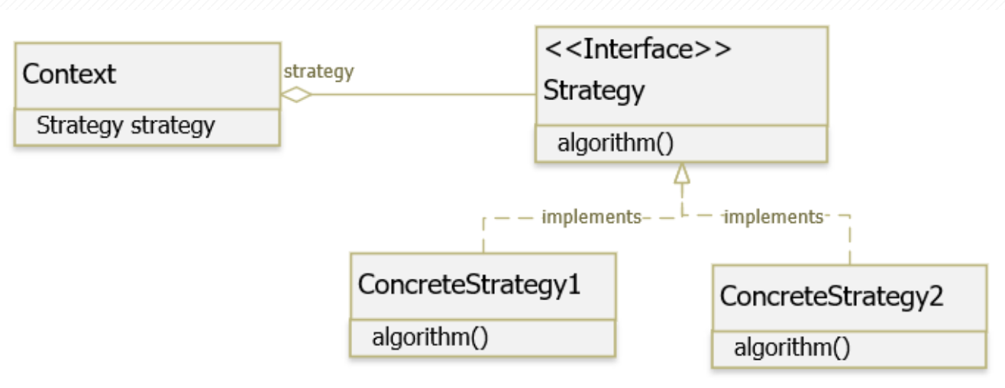
OCP: Solution (2) - Strategy Pattern
Behavioral design pattern that lets you define a family of algorithms, put each of them into a separate class, and make their objects. interchangeable.

Slide 30
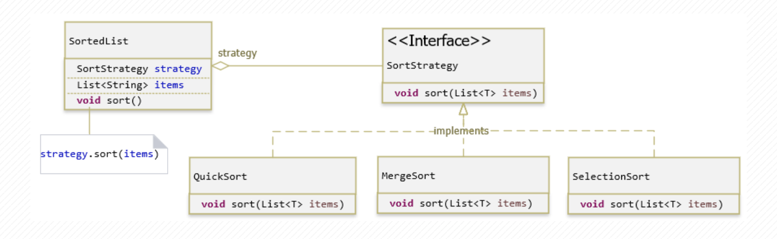
OCP: Solution (2) - Strategy Pattern
Example:

Slide 31
OCP: Exercise 1
Each student gives 01 case of OCP principle.

Slide 32
OCP: Exercise 2
Students implement the following Strategy pattern for sorting algorithms by an OOP programming language, such as Java.

Slide 33
CHAPTER 2. SOLID Principles
2.1. Single Responsibility Principle
2.2. Open-Closed Principle 2.3. Liskov Substitution Principle 2.4. Interface Segregation Principle
2.5. Dependency Inversion Principle

Slide 34
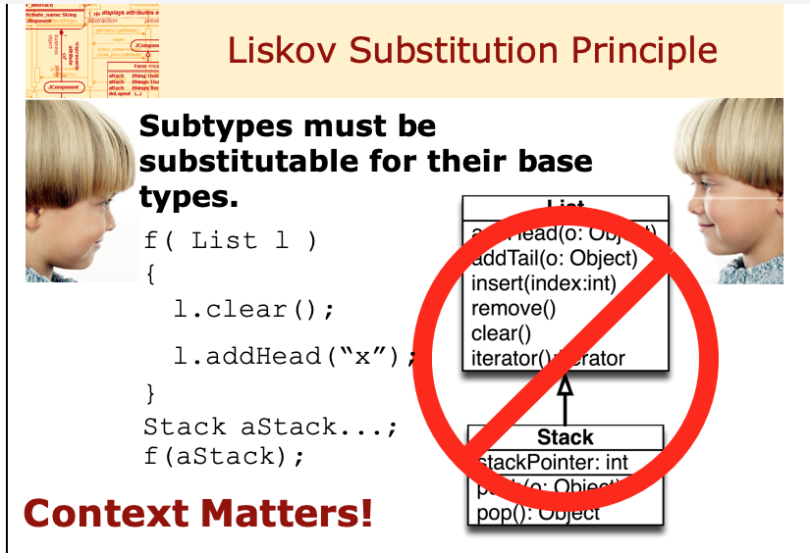
LSP: The Liskov Substitution Principle
8
8

Slide 35

LSP: The Liskov Substitution Principle
Objects of a child class must be able to replace the parent class without changing the correctness of the program. In other words, the child class must maintain the behavior of the parent class and not change the logic when replacing it.
Eg: if you have a Shape class, child classes such as Rectangle or Circle must be able to be used in places where the Shape class is used without causing errors in the system.
Notes:
_ Các đối tượng của lớp con phải có thể thay thế cho lớp cha mà không làm thay đổi tính đúng đắn của chương trình. Nói cách khác, lớp con cần duy trì hành vi của lớp cha và không làm thay đổi logic khi thay thế.
_Ví dụ: Nếu bạn có một class Shape, các lớp con như Rectangle hoặc Circle phải có thể sử dụng ở những nơi mà class Shape được sử dụng mà không gây lỗi cho hệ thống.

Slide 36
LSP: The Liskov Substitution Principle
In the early years of the object-oriented revolution, we thought of the LSP as a way to guide the use of inheritance, as shown in the previous sections. However, over the years the LSP has morphed into a broader principle of software design that pertains to interfaces and implementations.
Notes:
_ Các đối tượng của lớp con phải có thể thay thế cho lớp cha mà không làm thay đổi tính đúng đắn của chương trình. Nói cách khác, lớp con cần duy trì hành vi của lớp cha và không làm thay đổi logic khi thay thế.
_Ví dụ: Nếu bạn có một class Shape, các lớp con như Rectangle hoặc Circle phải có thể sử dụng ở những nơi mà class Shape được sử dụng mà không gây lỗi cho hệ thống.

Slide 37
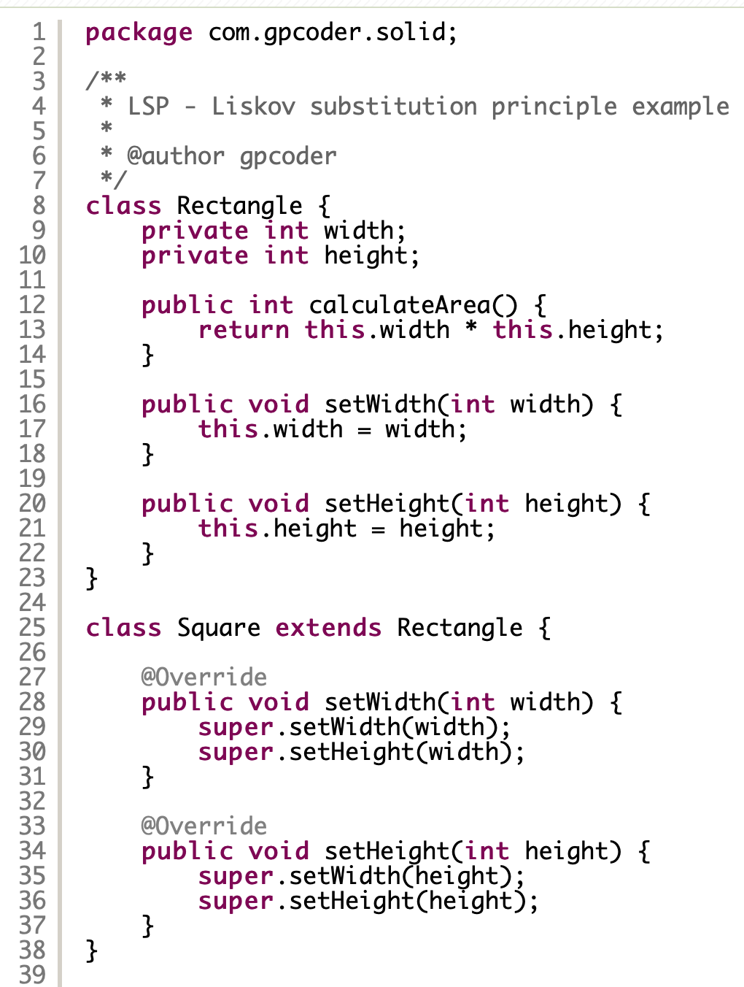
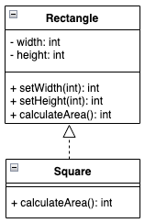
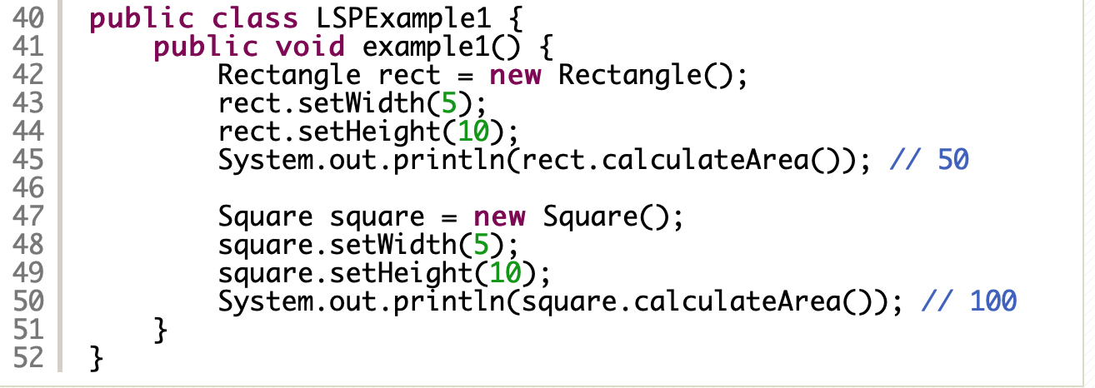
LSP: Violation

Slide 38
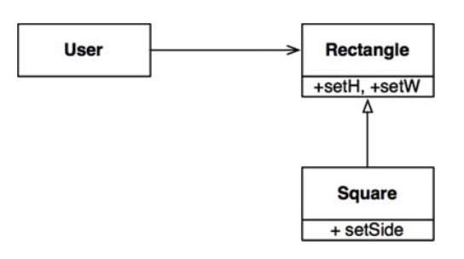
LSP: Violation
Example LSP Violation
In this example, Square is not a proper subtype of Rectangle because the height and width of the Rectangle are independently mutable; in contrast, the height and width of the Square must change together. Since the User believes it is communicating with a Rectangle, it could easily get confused.
Notes:
_ Các đối tượng của lớp con phải có thể thay thế cho lớp cha mà không làm thay đổi tính đúng đắn của chương trình. Nói cách khác, lớp con cần duy trì hành vi của lớp cha và không làm thay đổi logic khi thay thế.
_Ví dụ: Nếu bạn có một class Shape, các lớp con như Rectangle hoặc Circle phải có thể sử dụng ở những nơi mà class Shape được sử dụng mà không gây lỗi cho hệ thống.

Slide 39
LSP: Conclusion
The LSP can, and should, be extended to the level of architecture. A simple violation of substitutability, can cause a system’s architecture to be polluted with a significant amount of extra mechanisms.

Slide 40
CHAPTER 2. SOLID Principles
2.1. Single Responsibility Principle
2.2. Open-Closed Principle 2.3. Liskov Substitution Principle 2.4. Interface Segregation Principle
2.5. Dependency Inversion Principle

Slide 41
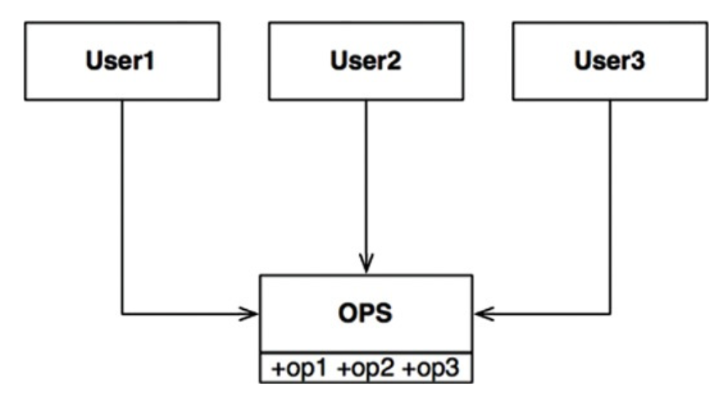
ISP: The Interface Segregation Principle
9
9

Slide 42
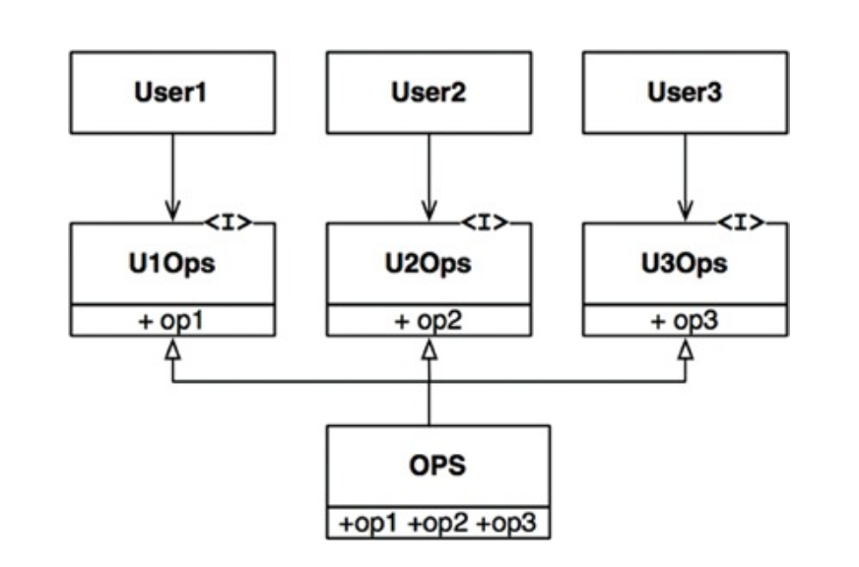
ISP: The Interface Segregation Principle
Refactoring

Slide 43
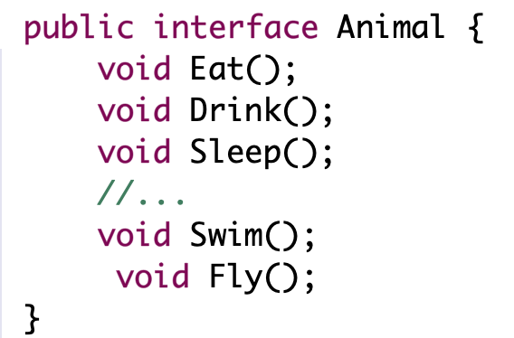
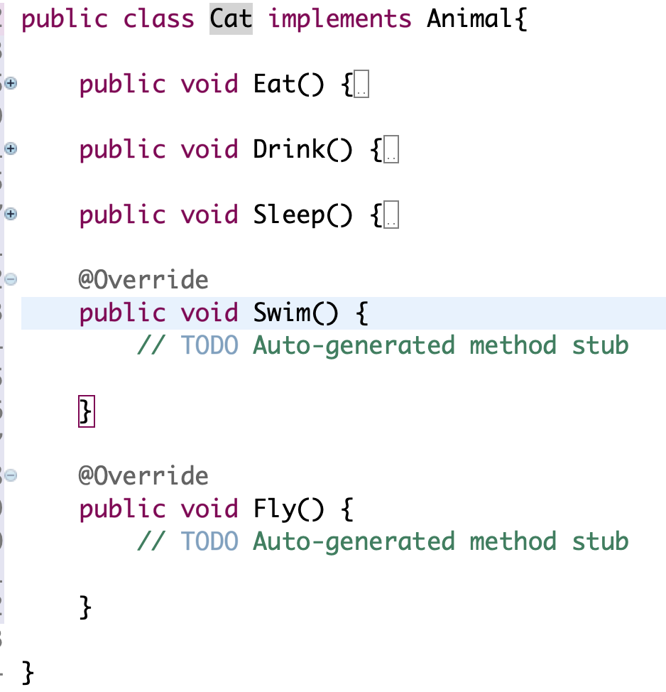
ISP: Example
Class Cat doesn’t have Swim() and Fly() method!

Slide 44
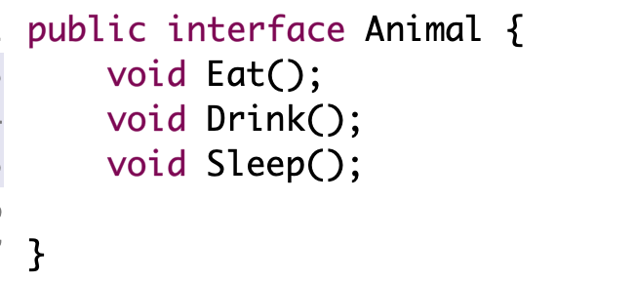
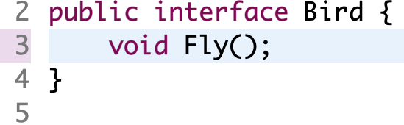
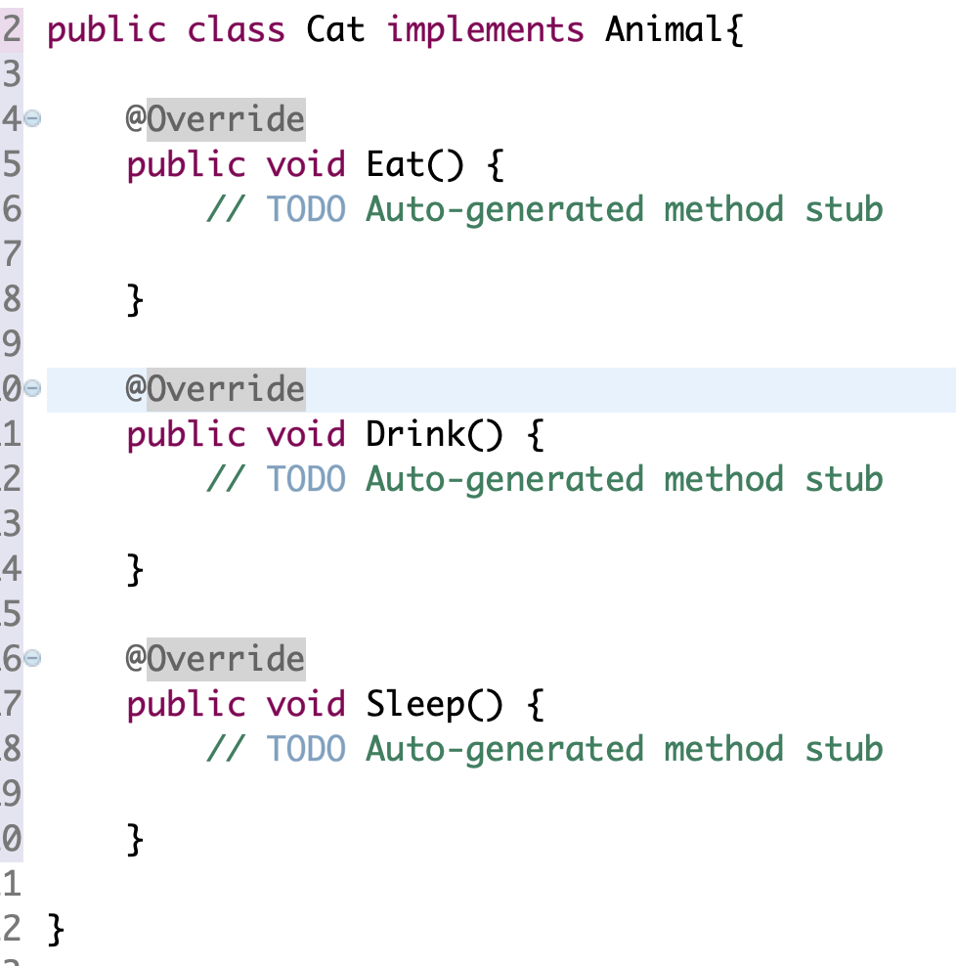
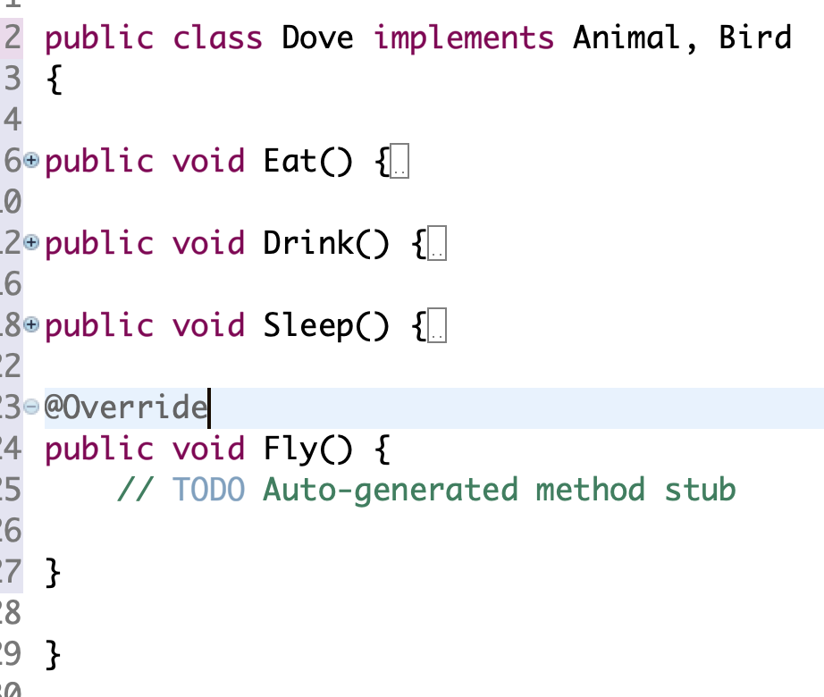
ISP: Example
Segregate into 2 minimum interfaces Animal and Bird
Each subclass implements necessary interfaces itself.

Slide 45
ISP: The Interface Segregation Principle
ISP and language
Statically typed languages like Java force programmers to create declarations that users must import, or use, or otherwise include. It is these included declarations in source code that create the source code dependencies that force recompilation and redeployment.
In dynamically typed languages like Ruby and Python, such declarations don’t exist in source code. Instead, they are inferred at runtime. Thus there are no source code dependencies to force recompilation and redeployment.

Slide 46
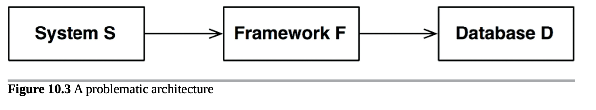
ISP: The Interface Segregation Principle
ISP and architecture
Suppose that D contains features that F does not use and, therefore, that S does not care about. Changes to those features within D may well force the redeployment of F and, therefore, the redeployment of S. Even worse, a failure of one of the features within D may cause failures in F and S.
=> In general, it is harmful to depend on modules that contain more than you need.

Slide 47
ISP: Conclusion
The lesson here is that depending on something that carries baggage that you don’t need can cause you troubles that you didn’t expect.
Interfaces should be small and specific, so that classes only need to implement the methods they really need. Avoid creating large interfaces with lots of unrelated methods that the class doesn't use.

Slide 48
ISP: Exercise
Each student gives 01 case of ISP principle violation and refactor it.

Slide 49
CHAPTER 2. SOLID Principles
2.1. Single Responsibility Principle
2.2. Open-Closed Principle 2.3. Liskov Substitution Principle 2.4. Interface Segregation Principle
2.5. Dependency Inversion Principle

Slide 50
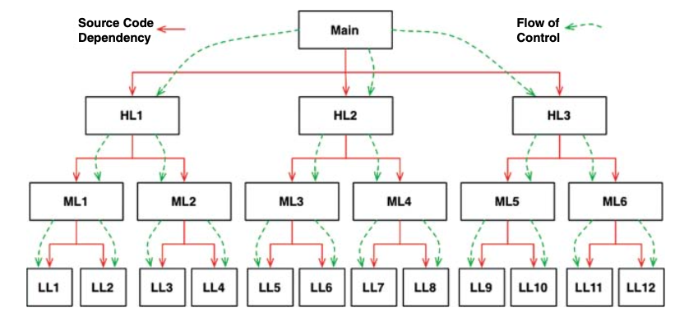
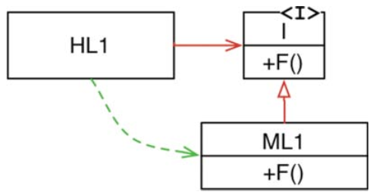
DIP: The Dependency Inversion Principle
The Dependency Inversion Principle (DIP) tells us that the most flexible systems are those in which source code dependencies refer only to abstractions, not to concretions.
10
10
Notes:
Các module cấp cao không nên phụ thuộc vào các modules cấp thấp. Cả 2 nên phụ thuộc vào abstraction
Interface (abstraction) không nên phụ thuộc vào chi tiết, mà ngược lại. (Các class giao tiếp với nhau thông qua interface, không phải thông qua implementation)

Slide 51
DIP: The Dependency Inversion Principle
What is Dependency Inversion?
In the typical calling tree, main functions called high-level functions, which called mid-level functions, which called low-level functions. In that calling tree, however, source code dependencies inexorably followed the flow of control.
10
10
Notes:
Các module cấp cao không nên phụ thuộc vào các modules cấp thấp. Cả 2 nên phụ thuộc vào abstraction
Interface (abstraction) không nên phụ thuộc vào chi tiết, mà ngược lại. (Các class giao tiếp với nhau thông qua interface, không phải thông qua implementation)

Slide 52
DIP: The Dependency Inversion Principle
In right Figure, module HL1 calls the F() function in module ML1. The fact that it calls this function through an interface is a source code contrivance. At runtime, the interface doesn’t exist. HL1 simply calls F() within ML.
10
10
Notes:
Các module cấp cao không nên phụ thuộc vào các modules cấp thấp. Cả 2 nên phụ thuộc vào abstraction
Interface (abstraction) không nên phụ thuộc vào chi tiết, mà ngược lại. (Các class giao tiếp với nhau thông qua interface, không phải thông qua implementation)

Slide 53
DIP: The Dependency Inversion Principle
In fact, the flow of control was dictated by the behavior of the system, and the source code dependencies were dictated by that flow of control.
The source code dependency (the inheritance relationship) between ML1 and the interface I points in the opposite direction compared to the flow of control.
=> Dependency inversion.
In OOP, any source code dependency, no matter where it is, can be inverted.
10
10
Notes:
Các module cấp cao không nên phụ thuộc vào các modules cấp thấp. Cả 2 nên phụ thuộc vào abstraction
Interface (abstraction) không nên phụ thuộc vào chi tiết, mà ngược lại. (Các class giao tiếp với nhau thông qua interface, không phải thông qua implementation)

Slide 54
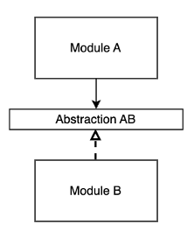
DIP: The Dependency Inversion Principle
Declarations:
High-level modules should not depend on low-level modules. Both should depend on abstractions.
Eg: Module A (higher level) uses features of module B (lower level) in their operations, BUT module A should not depend on Module B. And both should depend on Abstraction AB.
10
10
Notes:
Các module cấp cao không nên phụ thuộc vào các modules cấp thấp. Cả 2 nên phụ thuộc vào abstraction
Interface (abstraction) không nên phụ thuộc vào chi tiết, mà ngược lại. (Các class giao tiếp với nhau thông qua interface, không phải thông qua implementation)

Slide 55
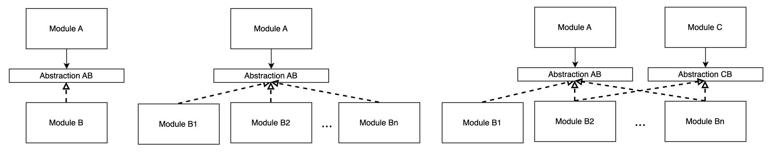
DIP: The Dependency Inversion Principle
Declarations:
High-level modules should not depend on low-level modules. Both should depend on abstractions.
Abstractions should not depend upon details. Details should depend upon abstractions.
10
10
Notes:
Các module cấp cao không nên phụ thuộc vào các modules cấp thấp. Cả 2 nên phụ thuộc vào abstraction
Interface (abstraction) không nên phụ thuộc vào chi tiết, mà ngược lại. (Các class giao tiếp với nhau thông qua interface, không phải thông qua implementation)

Slide 56
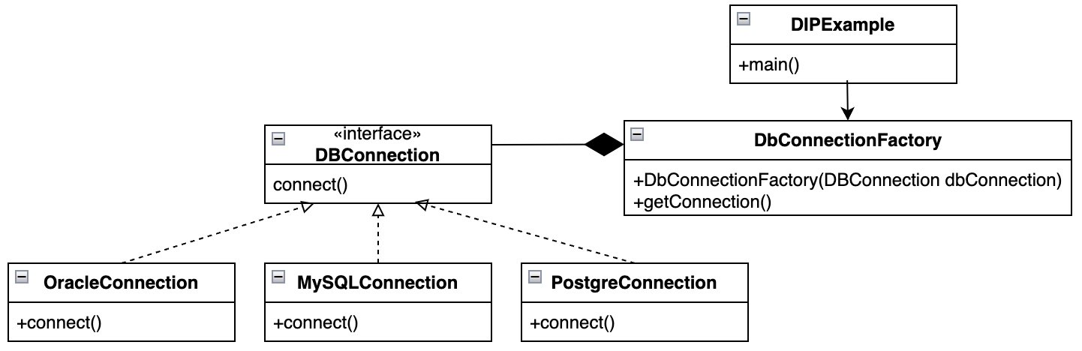
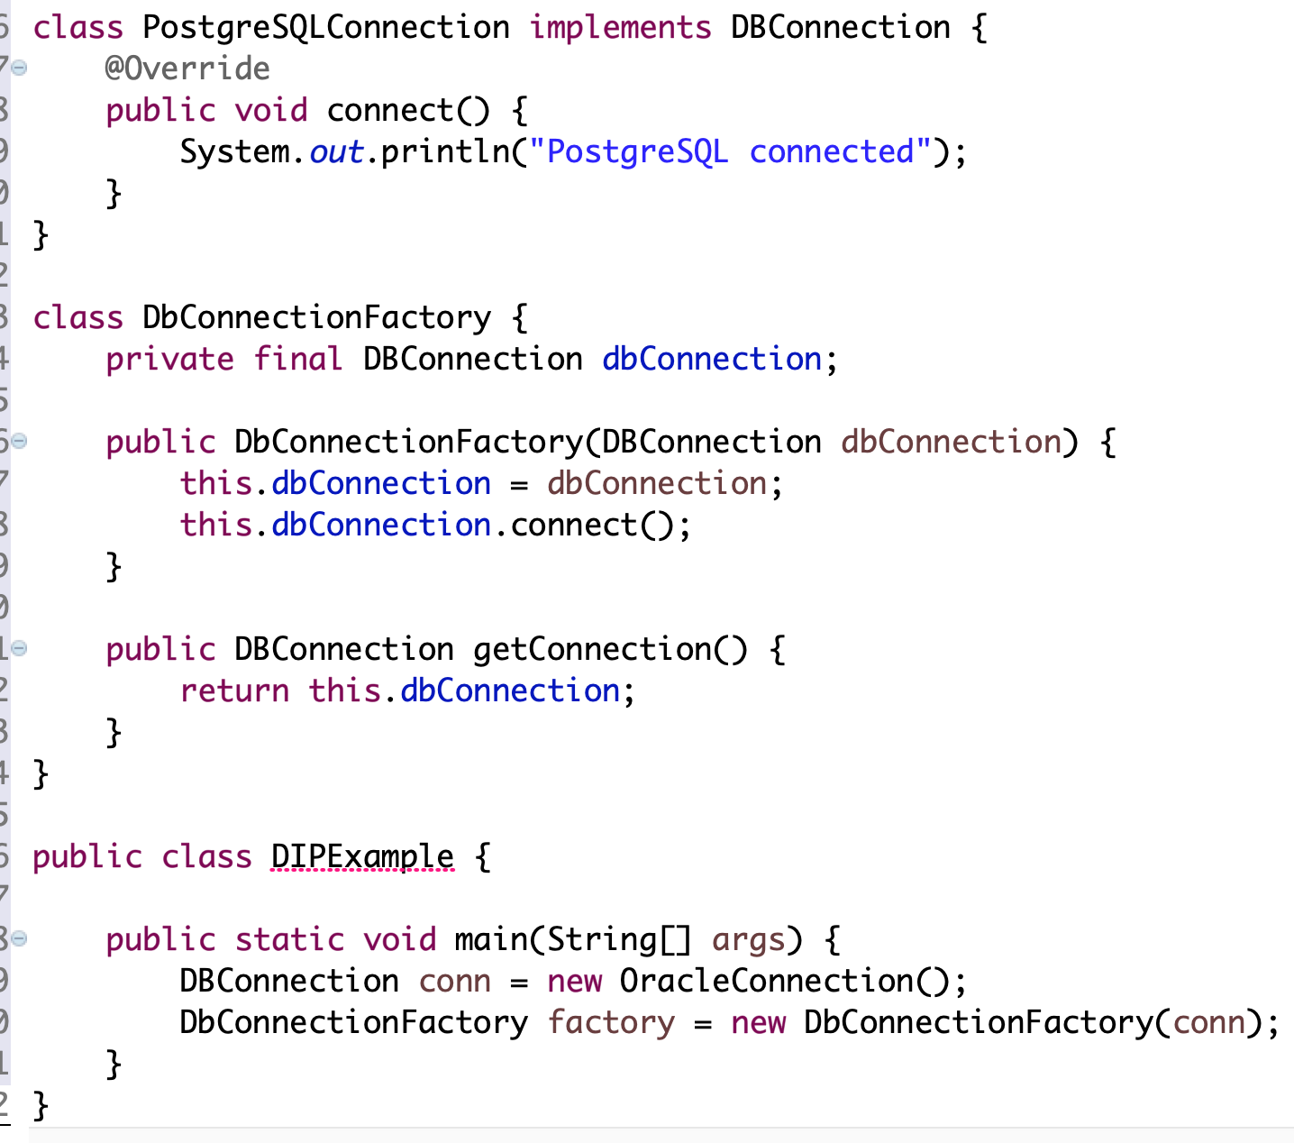
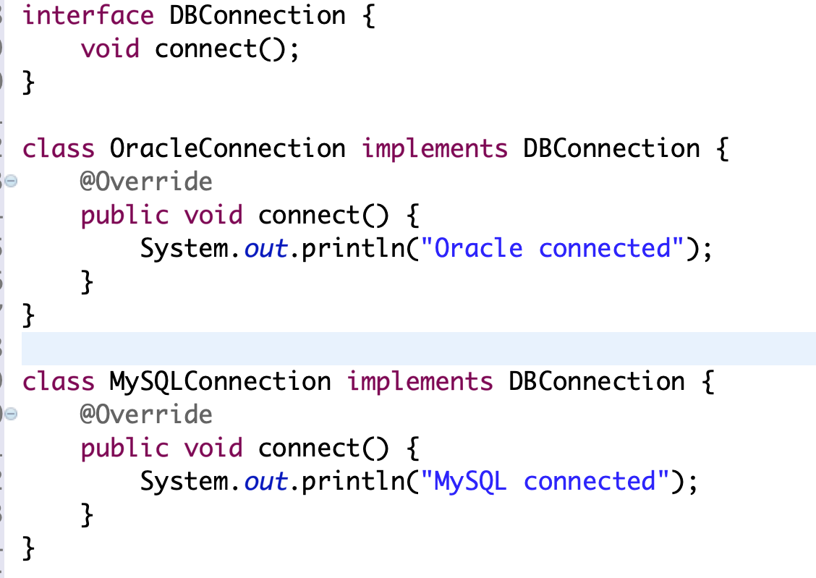
DIP: Example 1

Slide 57
DIP: Stable Abstractions
Every change to an abstract interface corresponds to a change to its concrete implementations. Conversely, changes to concrete implementations do not always, or even usually, require changes to the interfaces that they implement. Therefore interfaces are less volatile than implementations.
Good software designers and architects work hard to reduce the volatility of interfaces. They try to find ways to add functionality to implementations without making changes to the interfaces.

Slide 58
DIP: Stable Abstractions
Coding practices:
Don’t refer to volatile concrete classes.
Don’t derive from volatile concrete classes.
Don’t override concrete functions.
Never mention the name of anything concrete and volatile.

Slide 59
DIP: Exercise 1
Students give an examples of stable interfaces and use Adapter pattern to connect between incompatible “stable” interfaces.

Slide 60
DIP: Factories
To comply with these rules, the creation of volatile concrete objects requires special handling. This caution is warranted because, in virtually all languages, the creation of an object requires a source code dependency on the concrete definition of that object.
In most object-oriented languages, such as Java, we would use an Abstract Factory to manage this undesirable dependency.

Slide 61
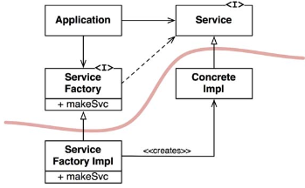
DIP: Factories
Eg: Use of the Abstract Factory pattern to manage the dependency.
The (red) curved line is an architectural boundary. It separates the abstract from the concrete. All source code dependencies cross that curved line pointing in the same direction, toward the abstract side.

Slide 62
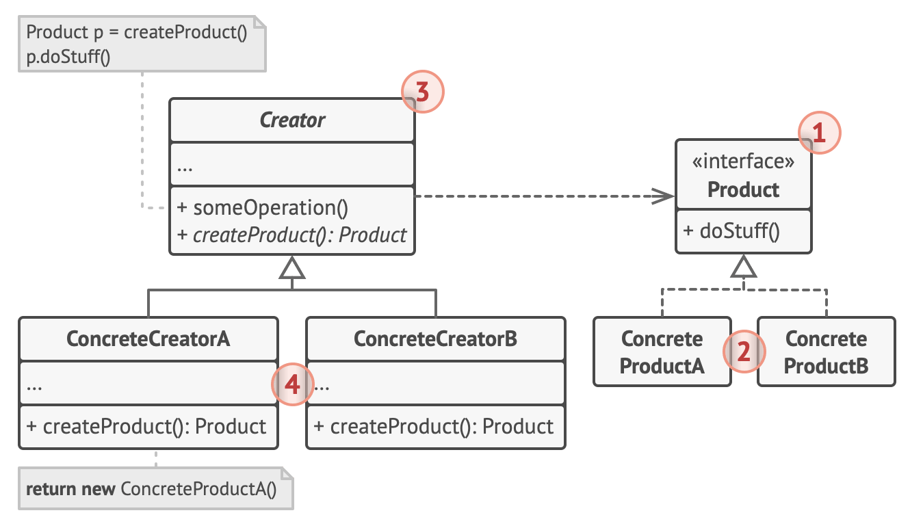
DIP: Factory Method Pattern
Factory Method is a creational design pattern that provides an interface for creating objects in a superclass, but allows subclasses to alter the type of objects that will be created.

Slide 63
DIP: Factory Method Pattern
The Product declares the interface, which is common to all objects that can be produced by the creator and its subclasses.
Concrete Products are different implementations of the product interface.
The Creator class declares the factory method that returns new product objects. It’s important that the return type of this method matches the product interface.
Concrete Creators override the base factory method so it returns a different type of product.

Slide 64
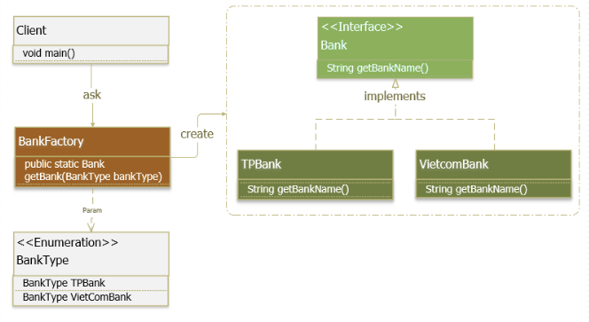
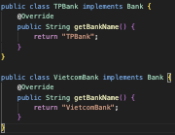
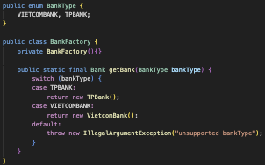
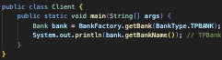
DIP: Example 2

Slide 65
DIP: Conclusion
As we have more higher-level architectural components, DIP will be the most visible organizing principle in our architecture diagrams. The curved line (as figure) will become the architectural boundaries. The way the dependencies cross that curved line in one direction, and toward more abstract entities, will become a new rule that we will call the Dependency Rule.

Slide 66
DIP: Exercise 2
Students compare Abstract Class and Interface for implementing Factory design pattern.

Slide 67
DIP: Exercise 3
Students compare Factory Method, Abstract Factory Method and Builder design pattern.

Slide 68
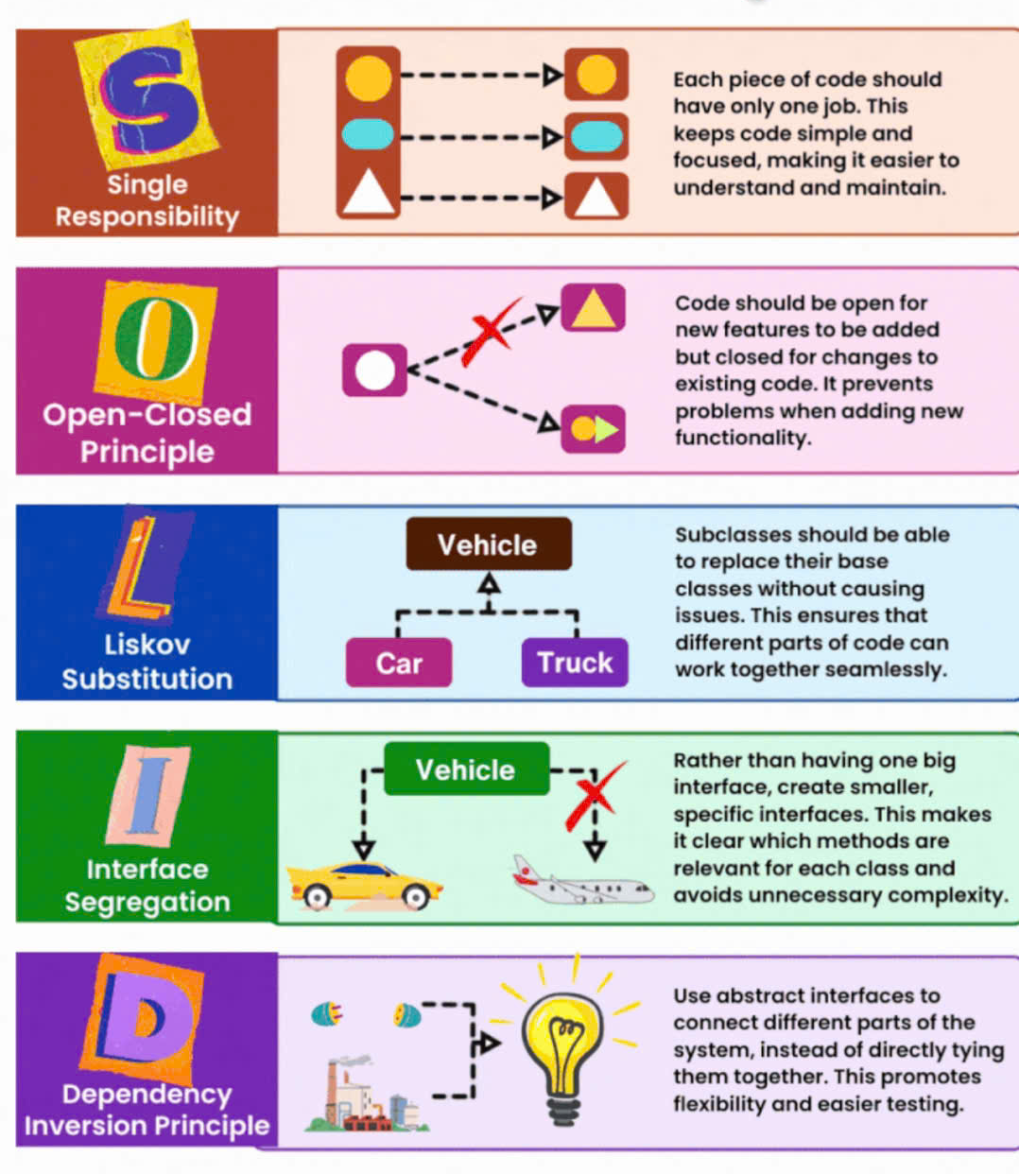
Conclusion

Slide 69
Conclusion
Q&A

